Slide 1
MATLAB 기초, BPSK/QPSK (AWGN) Quiz
민현선
Department of Intelligence Media Engineering Hanbat National University
7 January 2024
Notes:
thank you for introducing me

Slide 2
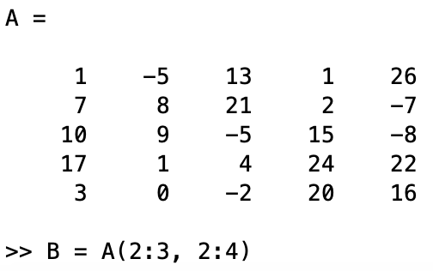
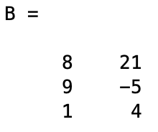
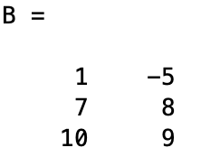
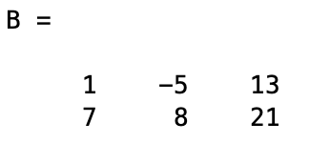
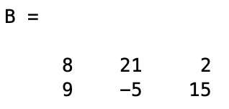
Quiz 1
행렬 A가 다음과 같을 때 변수 B에 저장된 행렬은?
1.
2.
3.
4.

Slide 3
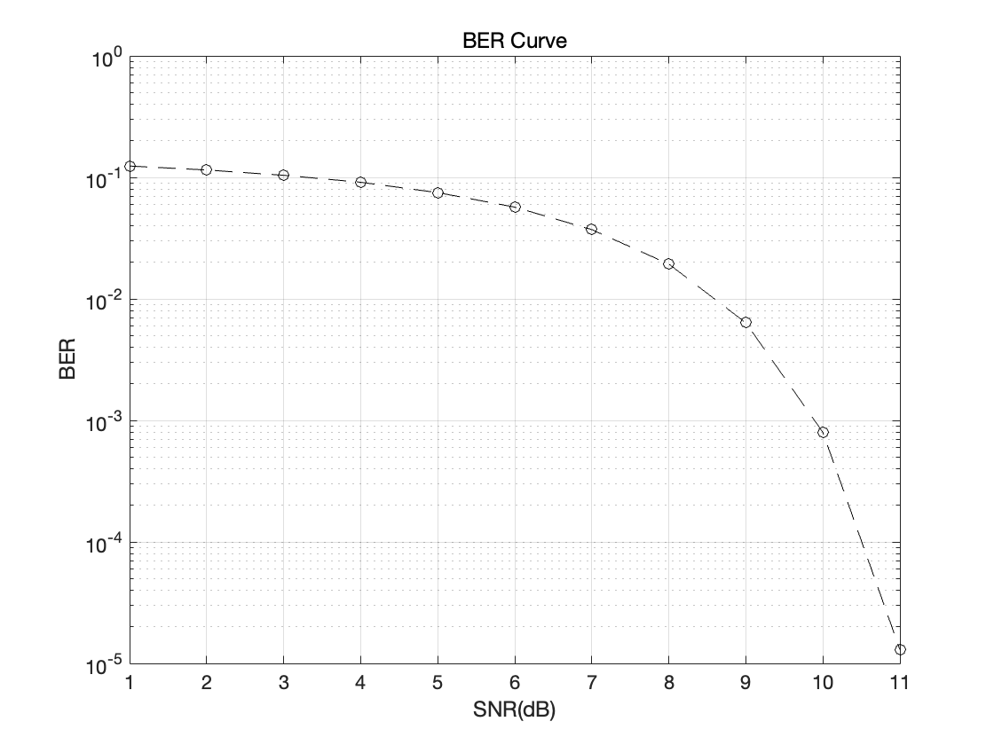
Quiz 2
다음 AWGN Channel BER 곡선 그래프의 semilogy(세미로그 플롯) 함수는?
1. semilogy(SNR_dB, BER, ‘k.--');
2. semilogy(SNR_dB, BER, 'ko-’);
3.semilogy(SNR_dB, BER, ‘bs:’);
4. semilogy(SNR_dB, BER, ‘bo-');

Slide 4
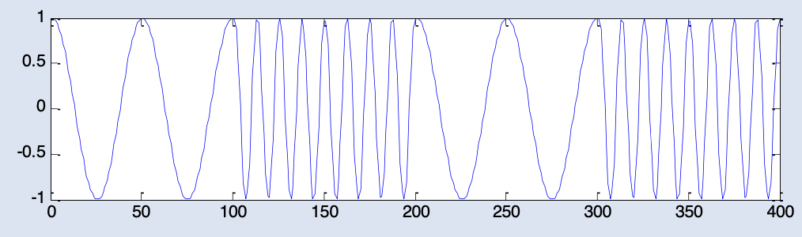
Quiz 3
다음 파형은 어떤 변조방식의 파형인가
1. AM 변조 방식 2. FM 변조방식
3. PM 변조방식 4. QM 변조방식

Slide 5
Quiz 4
QPSK는 ( )가지 신호를 구분한다. 따라서 동일한 시간에 ( )bits씩 전송할 수 있으므로 BPSK에 비해 ( )배 빠른 데이터를 전송할 수 있다.
1. 4, 2, 2
2. 4, 2, 4
3. 2, 4, 4
4. 4, 4, 2

Slide 6
Quiz 5
다음은 QPSK에 대한 설명으로 올바르지 않은 설명은?
1. QPSK는 위상에 정보를 싣는 방식으로 Sine과 Cosine의 위상에 각각 1bit 씩 실어 보내는 방식이다.
2. QPSK 의 Sine과 Cosin 신호의 내적 값은 ‘1’이기 때문에 직교의 특성을 가진다.
3. QPSK의 Mapping 과정에서 데이터를 2bits씩 잘라서 1개의 QPSK Symbol로 Mapping 한다.
4. QPSK는 각 심벌이 2 비트를 나타내므로 QPSK의 비트 속도는 심벌 속도의 절반이다.

